Slide 1
Anwendertagung 2014
Herzlich Willkommen
zur Anwendertagung 2014
Thema: X-Services
Referenten: Edmund Strobl

Slide 2
X-Services – Übersicht
Beschreibung:
Ergänzendes Paket zu den Hauptmodulen
Aktivierung von einzelnen Komponenten möglich
Windows Dienste

Slide 3
X-Services – Übersicht
X-oil
X-tanken
X-lvs
X-map
X-ws

Slide 4
X-Services – Übersicht
X-oil
X-tanken
X-lvs
X-map
X-ws
X-Services

Slide 5
X-Services – Übersicht
X-oil
X-tanken
X-lvs
X-map
X-ws
X-Services
- SCHUFA/Creditreform

Slide 6
X-Services – Übersicht
X-oil
X-tanken
X-lvs
X-map
X-ws
X-Services
SCHUFA/Creditreform
Frachtmodul

Slide 7
X-Services – Übersicht
X-oil
X-tanken
X-lvs
X-map
X-ws
X-Services
SCHUFA/Creditreform
Frachtmodul
E-Mail Service

Slide 8
X-Services – Übersicht
X-oil
X-tanken
X-lvs
X-map
X-ws
X-Services
SCHUFA/Creditreform
Frachtmodul
E-Mail Service
PDF Erzeugung

Slide 9
X-Services – Übersicht
X-oil
X-tanken
X-lvs
X-map
X-ws
X-Services
SCHUFA/Creditreform
Frachtmodul
E-Mail Service
PDF Erzeugung
TOM TOM

Slide 10
X-Services – Übersicht
X-oil
X-tanken
X-lvs
X-map
X-ws
X-Services
SCHUFA/Creditreform
Frachtmodul
E-Mail Service
PDF Erzeugung
TOM TOM
Xmap Webservice

Slide 11
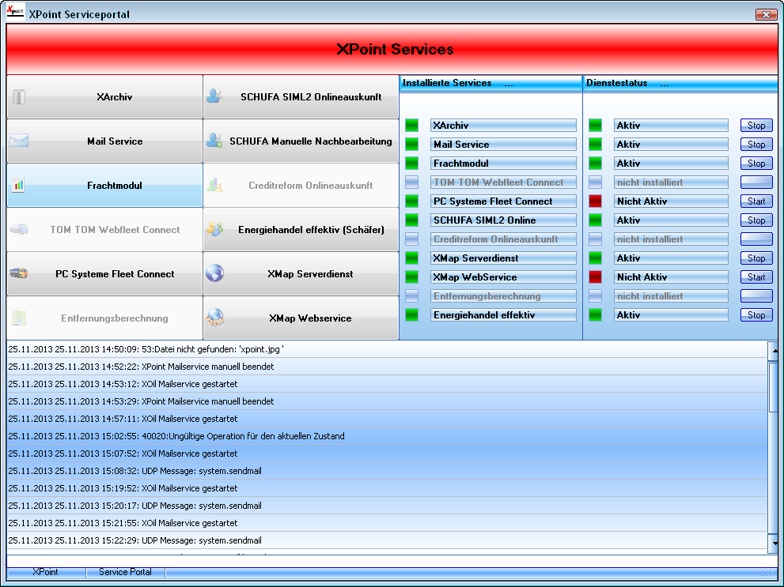
X-Services – Übersicht
Ansicht: X-Services

Slide 12
X-Services – Zusammenfassung
Zusammenfassung:
Ergänzung der Standardmodule
Betriebssystemübergreifende Funktionen

Slide 13
Anwendertagung 2014
Vielen Dank für Ihre Aufmerksamkeit

